Slide 1
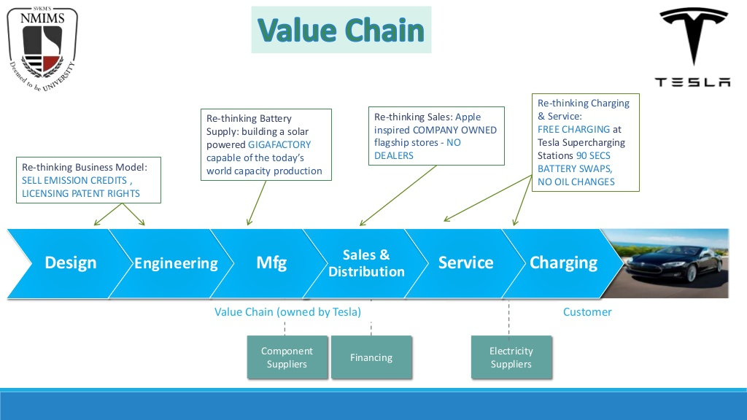
Kostenloses Laden an den Tesla-Ladestationen.
90 Sekunden Batteriewechsel
GIGAFACTORY
Es kann genug Energie produzieren für die Produktion.
(Batterien)
Die Firma besitzt seine eigene Geschäfte.
Es ist mit Apple Store’s Prinzip vergleichbar.
Emissionszertifikate
verkaufen,
Lizenzierung von Patentrechten
KUNDEN

